Slide 1
Cinematrón. Desarrollo de una aplicación web para un cine.
Autor: Jose Manuel Gordon Sahuquillo
Tutor: Jordi Ustrell Garrigos.
Profesor: Ferran Adell Español
Grado en Multimedia
Ingeniería Web
01/2021

Slide 2
INTRODUCCIÓN

Slide 3
Introducción
Este proyecto recrea una situación real, donde un cine quiere crear una página web para vender online entradas a sus usuarios.
Se crea una situación imaginaria donde se cubre una necesidad real que podría darse trabajando en el sector.
La página es dinámica, no hay una información estática.
El proceso de compra de entradas y reserva de asientos simula una situación real.

Slide 4
DESCRIPCION DEL PROYECTO

Slide 5
Descripción del proyecto
La aplicación debe permitir ver a los usuarios que películas están actualmente proyectándose en el cine.
Una película puede proyectarse en diferentes horas, días y salas. El usuario debe poder seleccionar entre las diferentes sesiones existentes.
Existe un área donde el administrador puede añadir nuevas películas al cine y programar sesiones.

Slide 6
OBJETIVOS DEL PROYECTO

Slide 7
Objetivos del proyecto
Crear un diseño que permita una buena experiencia del usuario.
Crear una base de datos que permita gestionar todas las partes de la aplicación de forma eficiente.
Crear un proceso de compra de entradas sencillo.
Establecer restricciones en la aplicación que impidan la duplicidad de las compras que se hagan en la aplicación.

Slide 8
ANALISIS DAFO

Slide 9
Análisis DAFO
Fortalezas:
La aplicación tiene una clara orientación al usuario.
Es una aplicación sencilla de usar.
Facilita el proceso de compra de entradas.
Es una aplicación que se adapta a diferentes dispositivos.

Slide 10
Análisis DAFO
Debilidades:
Requiere de un importante trabajo de marketing y promoción para asegurar el éxito.
El proyecto conlleva una fase de marketing y promoción que no se contempla

Slide 11
Análisis DAFO
Oportunidades:
Es un campo que aun existiendo una gran competencia es fácil que tenga una buena aceptación si se realiza una buena promoción.
Existe una situación favorable para la aplicación, ya que la gente cada vez quiere es más propensa a evitar las colas y a perder el menor tiempo posible en sus gestiones.

Slide 12
Análisis DAFO
Amenazas:
Es un sector con una gran competencia.
El resto de los competidores ya tiene una base sólida en el mercado.
Falta de usuarios que usen la aplicación.
Fallos en la gestión por parte de la administración.

Slide 13
ESPECIFICACIONES DE LA APLICACIÓN

Slide 14
Especificaciones de la aplicación
La aplicación nace con el objetivo de permitir a los usuarios una interacción fácil con los servicios que proporciona el cine. Existen dos vistas principales en la aplicación, que son:
La vista de los usuarios.
La vista de la administración.

Slide 15
Especificaciones de la aplicación
Objetivos de la vista de usuario:
Informar de las películas que se encuentran en proyección.
Facilitar el proceso de compra de entradas.
Permitir la elección de la butaca que queremos ocupar en el cine.

Slide 16
Especificaciones de la aplicación
Objetivos de la vista de administración:
Gestionar las películas que están en proyección.
Añadir nuevas películas disponibles para la proyección.
Gestionar las salas y sesiones disponibles.

Slide 17
ESPECIFICACIONES DE LA VISTA DE USUARIO

Slide 18
Especificaciones de la vista de usuario
Ver que películas están actualmente en la cartelera.
Seleccionar la sesión de una película que queramos entre las disponibles.
Elegir entre diferentes tipos de entradas.
Seleccionar el asiento que queramos entre los que están disponibles.
Dar de alta una cuenta personal.
Finalización de forma anónima de la compra o usar la propia cuenta del usuario.

Slide 19
ESPECIFICACIONES DE LA VISTA DE ADMINISTRACIÓN

Slide 20
Especificaciones de la vista de administración
Dar de alta nuevas películas para añadirlas a cartelera.
Modificar los datos de las películas si se detectan errores.
Gestionar la proyección diaria de las salas.

Slide 21
IMÁGENES DE LA APLICACIÓN

Slide 22
Portada

Slide 23
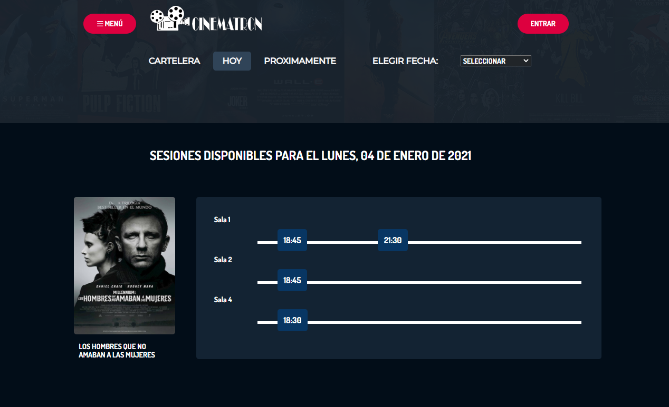
Películas hoy

Slide 24
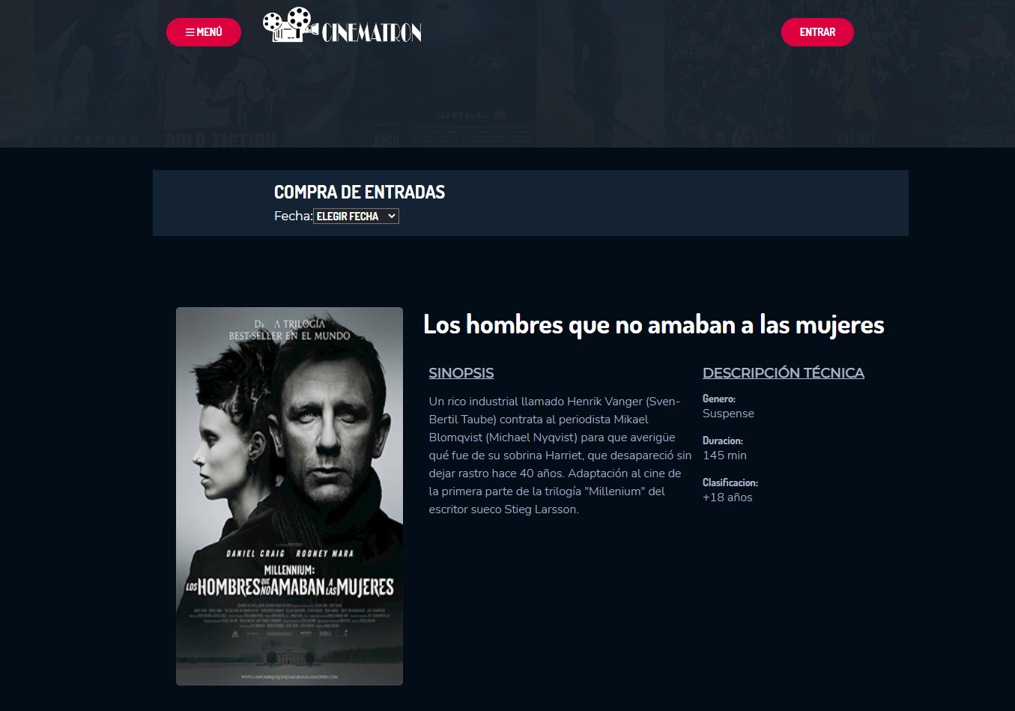
Ficha técnica

Slide 25
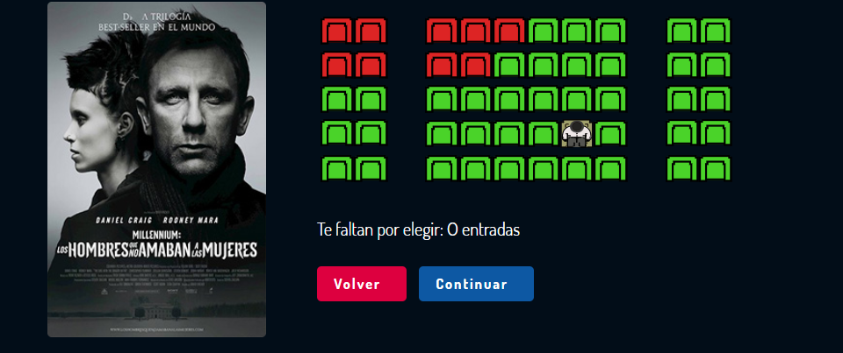
Selección de butacas

Slide 26
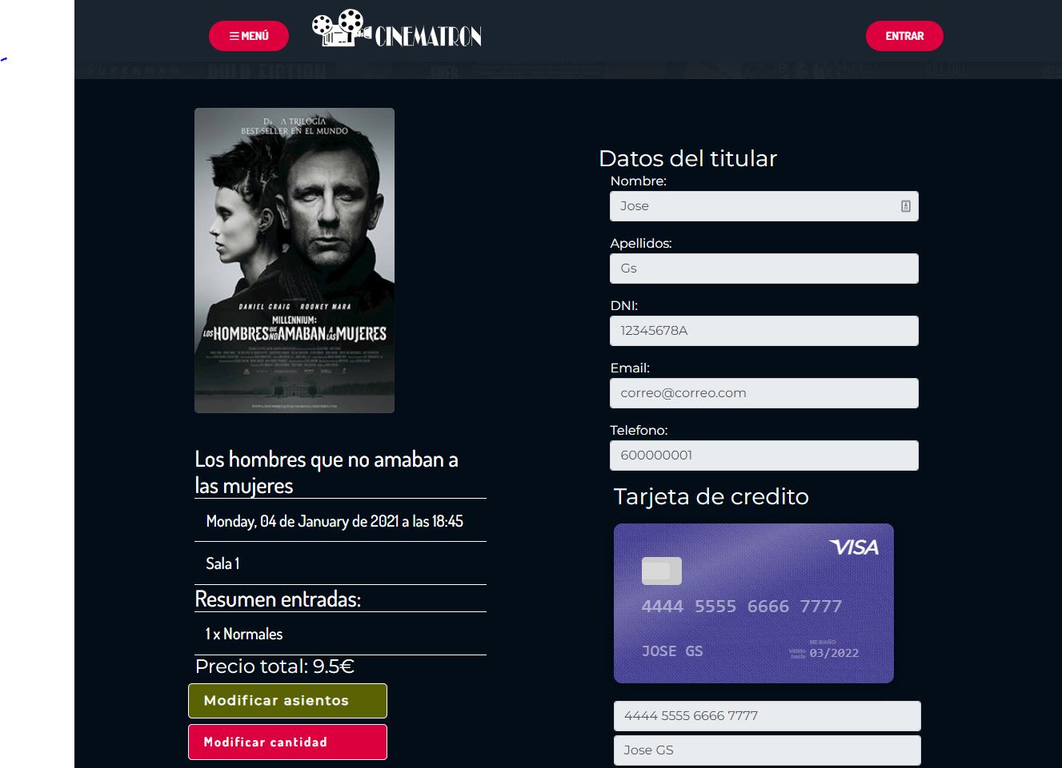
Compra de entradas

Slide 27
Conclusiones

Slide 28
Conclusiones
A nivel personal y profesional se han logrado los siguientes objetivos:
Detección y resolución de problemas encontrados.
Crear una aplicación final funcional dirigida al mercado real.
Aprendizaje de tecnologías útiles para el futuro.
Detección de fortalezas y debilidades a nivel personal en el desarrollo de aplicaciones.

Slide 29
LÍNEAS DE FUTURO

Slide 30
Líneas de futuro
Aunque el resultado final para mi gusto es satisfactorio ya que considero que se han cumplido los objetivos que me marque, en un futuro se podrían introducir las siguientes mejoras:
Mejora en el frontend.
Crear un responsive amplio.
Añadir mas funcionalidades a nivel de usuario que den mayor interacción con la página.

